Slide 1


SETKÁNÍ LÍDRŮ DEVELOPMENTU
Miroslav Zetek
Místopředseda představenstva
ČSOB Hypoteční banky
a vrchní ředitel pro oblast obchodu

Slide 2
V roce 2026 BUDEME
ATAKOVAT REKORDNÍ ROK 2021
Objem úvěrů v miliardách Kč a vývoj průměrné úrokové sazby hypoték
Hypoteční úvěry
Úvěry ze stavebního spoření
Průměrná tržní úroková sazba
hypotečních úvěrů
Zdroj: hypoindex.cz, Hypomonitor, Asociace českých stavebních spořitelen | *Odhad

Slide 3
Objemy nových úvěrů jsou vyšší Než před covidem, v počtech je potenciál pro růst
Absolutní počet smluv úvěrů na bydlení zajištěných nemovitostí
Hypoteční úvěry bank + zajištěné úvěry stavebních spořitelen
+28 %
-15 %
Zdroj: ČBA Hypomonitor | *Odhad

Slide 4
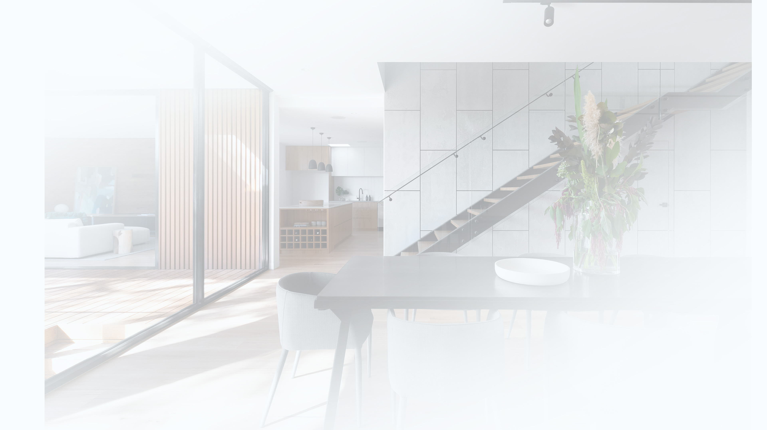
Průměrná výše hypotéky nadÁLE rosTE
Průměrná výše hypotéky na českém trhu v roce 2025 a 2026 (pololetí)
2025
Průměrná hypotéka u skupiny ČSOB činila v roce 2025
4,5 milionu Kč
2026
Průměrná hypotéka u skupiny ČSOB činila v 1H 2026
5 milionů Kč
Průměrná výše hypotečního úvěru na trhu v roce 2025 činila
4,1 milionu Kč
Průměrná výše hypotečního úvěru na trhu v 1H 2026 činila
4,5 milionu Kč
Zdroj: MMR a ČSOB

Slide 5
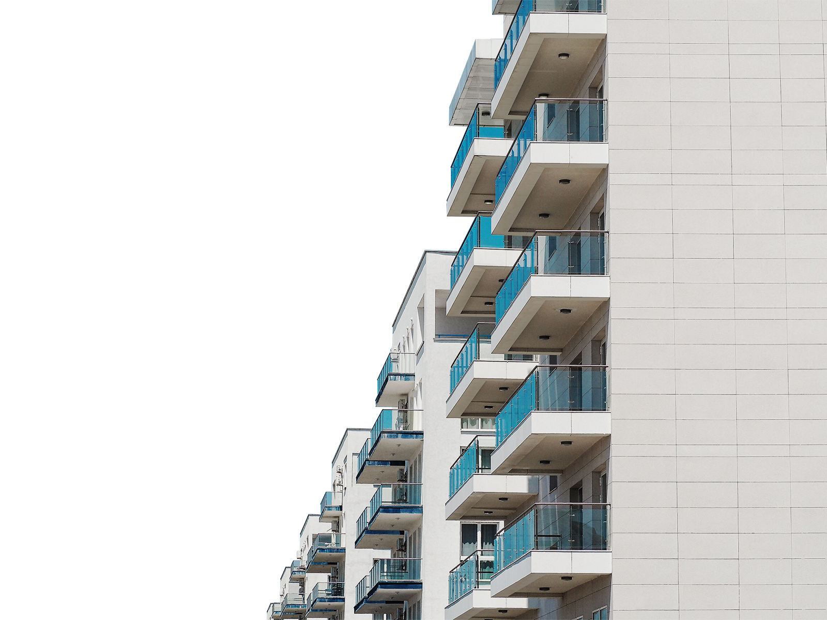

Průměrná výše hypotéky zůstává nejvyšší v Praze a ve středních Čechách
Období 1H 2026
Subjekt | Kraj | prumerna_vyse (Kč)
ČSOB Group | Jihočeský kraj | 5 231 020
TRH | Jihočeský kraj | 4 318 910
ČSOB Group | Jihomoravský kraj | 5 221 225
TRH | Jihomoravský kraj | 4 586 561
ČSOB Group | Královéhradecký kraj | 4 393 210
TRH | Královéhradecký kraj | 4 096 685
ČSOB Group | Liberecký kraj | 4 529 778
TRH | Liberecký kraj | 4 008 528
ČSOB Group | Moravskoslezský kraj | 4 422 703
TRH | Moravskoslezský kraj | 3 916 352
ČSOB Group | Olomoucký kraj | 4 294 189
TRH | Olomoucký kraj | 3 982 490
ČSOB Group | Pardubický kraj | 4 420 649
TRH | Pardubický kraj | 3 890 911
ČSOB Group | Plzeňský + Karlovarský kraj | 4 621 029
TRH | Plzeňský + Karlovarský kraj | 4 056 214
ČSOB Group | Praha + Středočeský kraj | 5 884 562
TRH | Praha + Středočeský kraj | 5 368 665
ČSOB Group | Ústecký kraj | 4 825 556
TRH | Ústecký kraj | 4 063 866
ČSOB Group | Vysočina | 4 492 995
TRH | Vysočina | 3 926 073
ČSOB Group | Zlínský kraj | 4 276 424
TRH | Zlínský kraj | 3 914 277
Průměrná výše hypotéky
v daném regionu (mil. Kč)
Průměrná výše hypotéky
v regionu u ČSOB (mil. Kč)
Zdroj: MMR a ČSOB; Data za 1Q–2Q/2026
Notes:
Pololetí 2026

Slide 6
Jak rostly Mzdy v Česku
Průměrná hrubá nominální mzda
+5,4 % YoY
Mediánová mzda
+8 % YoY
Růst za posledních 5 let
+34 % PHNM
+35,1 % Medián
1Q–4Q | 1Q–4Q | 1Q–4Q | 1Q–4Q | 1Q–4Q | 1Q–4Q | 1Q–4Q | 1Q–4Q | 1Q–4Q | 1Q–4Q | 1Q–4Q | 1Q–4Q | 1Q–4Q | 1Q–4Q | 1Q–4Q | 1Q–4Q | 1Q–4Q | 1Q–4Q | 1Q–4Q | 1Q–4Q | 1Q–2Q
2006 | 2007 | 2008 | 2009 | 2010 | 2011 | 2012 | 2013 | 2014 | 2015 | 2016 | 2017 | 2018 | 2019 | 2020 | 2021 | 2022 | 2023 | 2024 | 2025 | 2026
Zdroj: ČSÚ
Notes:
Průměrná hrubá nominální mzda
4Q 2025 52 283 Kč
1Q 2026 50 282 Kč
2Q 2026 51 966 Kč
+ 5,4 % YoY
+ 34,0 % posledních 5 let
Mediánová mzda
4Q 2025 45 523 Kč
1Q 2026 44 337 Kč
2Q 2026 -
+ 8,0 % YoY
+ 35,1 % posledních 5 let
Pozn.: počítáno podle hodnoty za 1Q

Slide 7


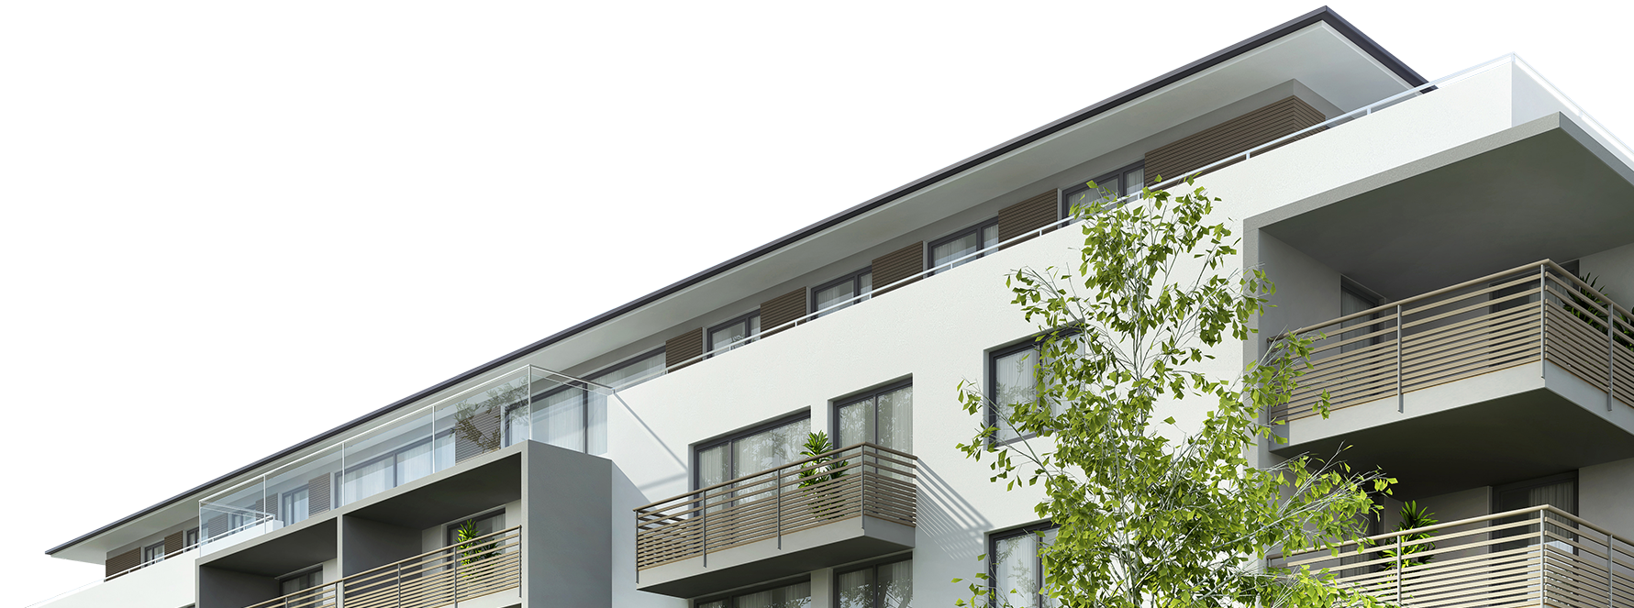
Ceny nemovitostí podle ČSOB Indexu bydlení stanovují nová maxima
Září až listopad 2026
ČSOB Index bydlení
Q2/2026
 | Hodnota indexu | Meziroční změna | Mezikvartální změna | Růst za 5 let
Pozemky | 353,0 | +8,8 % | +2,3 % | +71,8 %
Byty | 272,2 | +11,3 % | +2,4 % | +47,9 %
Rodinné domy | 251,7 | +8,6 % | +1,9 % | +51,7 %
Zdroj: ČSOB Index bydlení; 1Q/2010 = 100
7

Slide 8
Mezičtvrtletní růst cen bytů
postupně zpomaluje
Září až listopad 2026
ČSOB Index bydlení | Vývoj mezikvartálního růstu cen
8

Slide 9
Bytová družstva v Česku
Bytová družstva
vs. SVJ
Podíl bytových družstev
na bytovém fondu
Podíl obyvatel
v družstevním bydlení
9,4 %
Družstevní
byty
Ostatní byty
Zdroj: ČSÚ

Slide 10
Ilustrační příklady | Financování
Klient má ušetřeno 0,5 milionu Kč | Cena bytu je 5 milionů Kč
Družstevní bydlení
Ušetřených 500 000 Kč klient
použije na zařízení či úpravy bydlení.
Osobní vlastnictví
Ušetřených 500 000 Kč klient použije
na 10% akontaci pro získání hypotečního úvěru.
+4 115 Kč
Klient zaplatí 20% členský vklad úvěrem
ze stavebního spoření ve výši 1 000 000 Kč na 20 let s úrokovou sazbou 6,09 %.
Měsíční splátka je 7 175 Kč v rámci meziúvěru (cca 11,5 roku) a v rámci
úvěru 8 700 Kč (cca 8,5 let).
Klient na zařízení či úpravy bydlení využije spotřebitelský úvěr ve výši 500 000 Kč
na 8 let s úrokovou sazbou 8,12 %.
Měsíční splátka 7 099 Kč.
Klient zbylé 4 000 000 Kč platí formou nájemného družstvu se splatností
35 let a úrokovou sazbou 6,09 %.
Měsíční nájemné je 23 050 Kč.
Na zbylých 90 % si klient půjčí hypotéku
s úrokovou sazbou 6,09 % ve výši 4 500 000 Kč
s měsíční splátkou na 30 let ve výši 27 241 Kč.
Celkové měsíční zatížení po dobu prvních 8 let
je 30 225 Kč
Klient má úvěr
ve výši 1 000 000 Kč
+4 000 000 Kč
Měsíční splátka úvěrů po dobu prvních 8 let
je 34 340 Kč
Klient má úvěr
ve výši 5 000 000 Kč

Slide 11

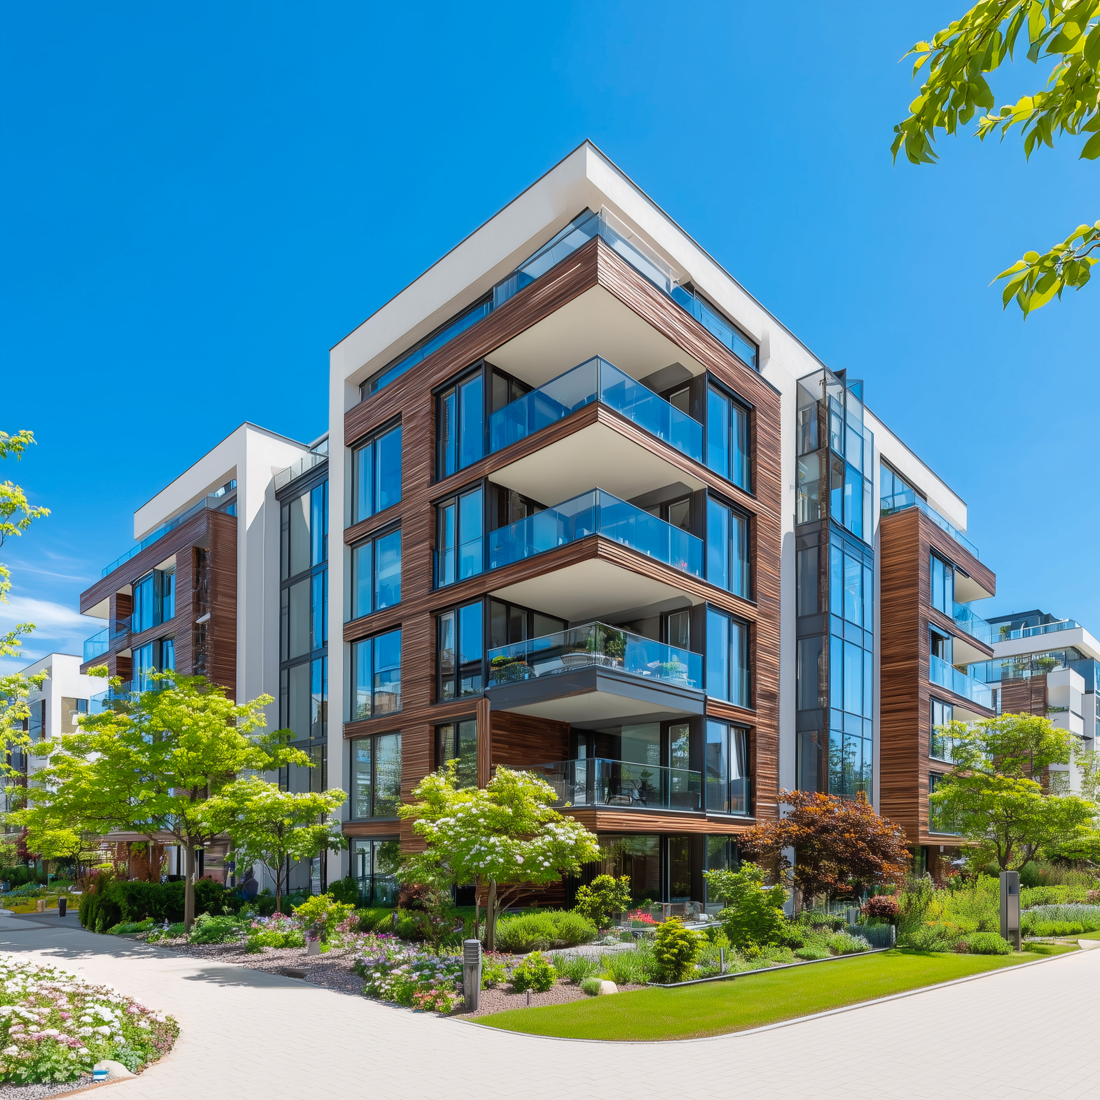



domácnostem pomohla skupina ČSOB
k lepšímu vlastnímu bydlení v roce 2025
Notes:
Počty nových úvěrů za rok 2025 v ČSOB Home:
Celkem ČSOB Home: 32 770 nových úvěrů
Z toho (pro info):
Hypotéky : odhad nové produkce celého roku 2025 = 20 ??? nových úvěrů
Úvěry ze SS : odhad nové produkce celého roku 2025 = 11 ??? nových úvěrů
Historie:
V roce 2024 pomohla skupina ČSOB 26 600 domácnostem k lepšímu vlastnímu bydlení.
Hypotéky: 16 800 nových úvěrů
Úvěry ze SS: 9 800 nových úvěrů
V roce 2023 to bylo 21 500 domácností
V roce 2022 to bylo 24 500 domácností

Slide 12


Kdo jsou mladí klienti s první hypotékou
18–24 let
2+
Žena
31–36 let
1
Počet
dětí
Pohlaví
Věk
Muž
25–30 let
0
Rozvedení
Výuční list
Sezdaní
Rodinný
stav
SŠ
Vzdělání
VŠ
Svobodní
Poznámka: Data zahrnují pouze klienty do 36 let věku
5
Notes:
Hypoték pro mladé máme letos již přes 8 200 kusů v objemu přes 42 mld. Kč. Oproti minulým letům se letos zvýšil počet středoškoláků o 2% a o 3% se snížil podíl vysokoškoláků. Každým rokem nám o jedno procento roste počet svobodných s hypotékou na úkor sezdaných. Stále roste průměrný věk žadatelů a to i ve skupině 18-36 let.

Slide 13
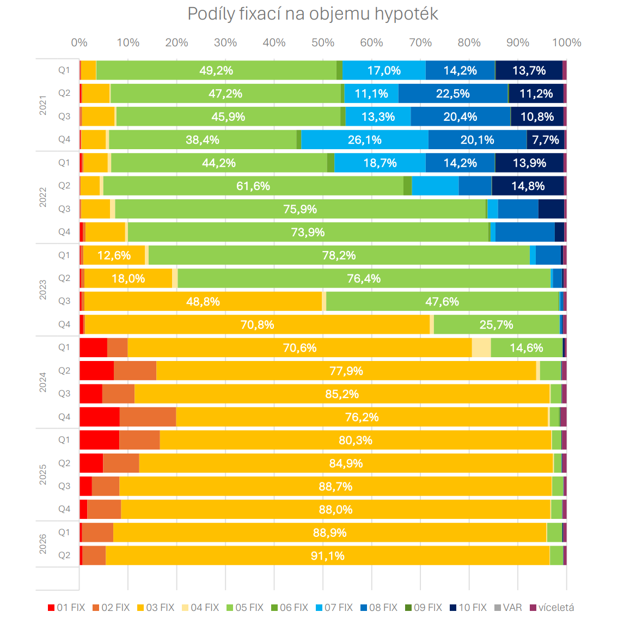

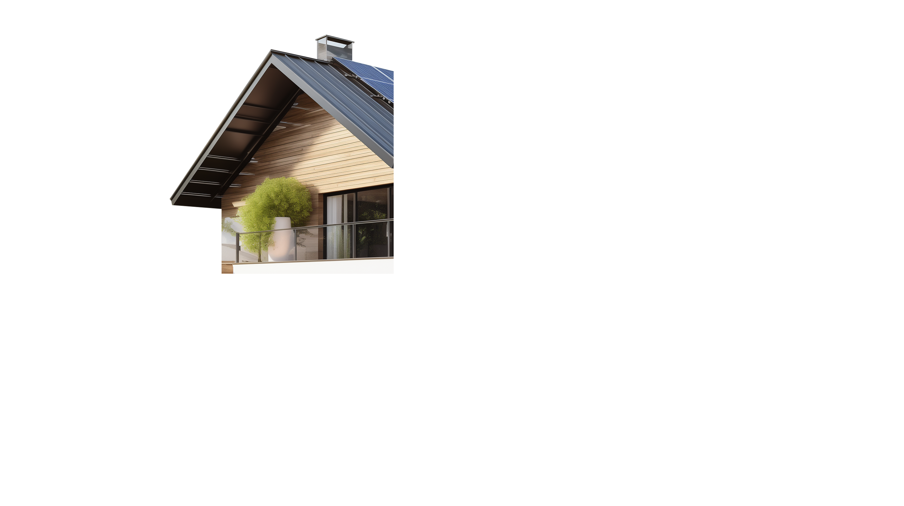
Je patrný odklon od dlouhodobých fixací
2021 | 1Q
 | 2Q
 | 3Q
 | 4Q
2022 | 1Q
 | 2Q
 | 3Q
 | 4Q
2023 | 1Q
 | 2Q
 | 3Q
 | 4Q
2024 | 1Q
 | 2Q
 | 3Q
 | 4Q
2025 | 1Q
 | 2Q
 | 3Q
 | 4Q
2026 | 1Q
 | 2Q
Podíly jednotlivých typů fixací dle let na trhu
Zdroj: Hypoexpert, Golem a Broker Trust (rozšíření dat od roku 2018)
3

Slide 14
Cena zdrojů roste rychleji než hypoteční sazby
SWAP / cena zdrojů
Průměrná hypoteční sazba
Notes:
Graf vést od ledna do konce září 2026 a zvýraznit březen + konec září.
v březnu SWAP cca 3,4 % a hypoteční sazba cca 4,3 %; nyní sazba cca 4,9 %.
Pointa slidu: cena zdrojů se do klientských sazeb nepropsala 1:1; rozpětí se zúžilo a marže jsou pod tlakem.
https://www.patria.cz/kurzy/czk/3y/irsdetail.html

Slide 15
Rezidenční trh 2027: vysoká poptávka, mírnější dynamika
1
2
3
Poptávka po nemovitostech zůstane silná
Dynamika poskytování úvěrů na bydlení může ochladnout
Poroste význam alternativ
Růst reálných příjmů, nízká nezaměstnanost a migrace do velkých měst budou dál podporovat poptávku po bydlení.
Vyšší úrokové sazby a omezená nabídka mohou tlumit tempo růstu trhu.
Nájemní a družstevní bydlení budou důležitější součástí řešení dostupnosti bydlení.
Notes:
Talking points schválené v callu:
1) vysoká poptávka podporovaná růstem reálných příjmů, nízkou nezaměstnaností a migrací do velkých měst;
2) možné ochlazení dynamiky kvůli vyšším sazbám a omezené nabídce;
3) rostoucí význam nájemního a družstevního bydlení.
Z formulace odstranit povolovací procesy / stavební zákon – v callu bylo výslovně rozhodnuto toto téma neotvírat.

Slide 16


EXPERT
NA BYDLENÍ
Notes:
Děkujeme za pozornost

